Slide 1
常见呼吸道传染病防控
及栖霞区中小学传染病防控现状
栖霞区疾控中心
2017年12月13日

Slide 2
自我介绍
栖霞区疾病预防控制中心
疾控一科 臧宁生
电话： 85571205 13655176562
qq: 319224198
邮箱： qxcdczns@163.com

Slide 3
常见呼吸道传染病防控主要内容：
一、流感
二、水痘

Slide 4
流行性感冒

Slide 5
流行性感冒简介
流行性感冒（简称流感）是由流行性感冒病毒（简称流感病毒）引起的急性呼吸道传染病，临床表现为发热、头痛、肌痛、乏力、鼻炎、咽痛和咳嗽，可有肠胃不适，流感能加重潜在的疾病（如心肺疾患）或者引起继发细菌性肺炎或原发流感病毒性肺炎，体质非常虚弱者患流感后容易出现严重并发症，病死率较高。

Slide 6
甲型流感病毒抗原易发生变异，曾多次引起世界性大流行。
乙型流感病毒对人类致病性较低，常局部爆发；
丙型流感病毒主要侵犯婴幼儿或只引起人类轻微的上呼吸道感染，很少流行。

Slide 7
防控措施
注意个人卫生
  勤洗手
  打喷嚏或咳嗽时掩住口鼻
接种流感疫苗
出现流感样症状时，应尽早回家休息，待康复后再上学或上班
掩口鼻
勤洗手
7
接种疫苗
在家休息
Notes:
7

Slide 8
流感样病例（influenza-like illness, ILI），是指发热（体温大于等于38℃），伴咳嗽或咽痛之一者，同时缺乏其他实验室诊断依据。

Slide 9
病例管理
1.发热（体温≥38℃），或体温≥37.5℃伴畏寒、咳嗽头痛、肌肉酸痛者劝其及时就医，根据医嘱采取居家或住院治疗。休息期间避免参加集体活动和进入公共场所。
患者所在学校指派人员负责追踪记录住院或重症病例的转归情况并报告当地疾病预防控制机构。
2.体温恢复正常、其他流感样症状消失48 小时后或根据医生建议，患者可正常上课或上班。

Slide 10
停课标准
①学生停课：
腋下温度38.0℃以上，或腋下温度为37.5-38.0℃，但咳嗽、咽喉痛、头痛、喷嚏、流涕、扁桃体肿大等症状体征明显者，必须停课治疗。（退热后2天复课）无需复课证明
②班级停课标准：
一个班级出现10个病例，当流感样病例达到班级总人数的 1/3及以上实行班级停课。
③学校停课标准：
当一个学校停课的班级达到全部班级的1/3及以上，或病例的罹患率达学校总数的10％及以上时，全校停课。
④停课期限：班级或学校停课原则上为3天，如果在流感高发期或者班级病例较多或者发病班级较多则停课7天。

Slide 11
水痘

Slide 12
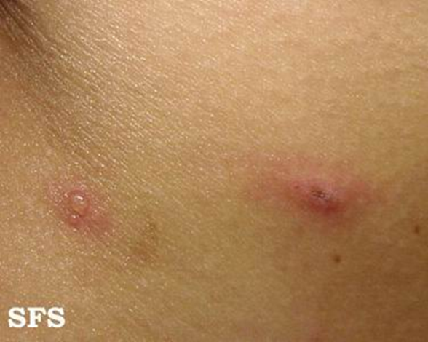
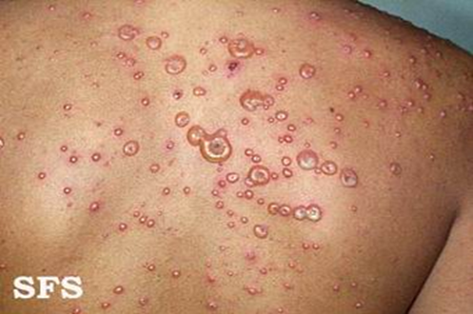
水痘
水痘是由水痘-带状疱疹病毒引起的一种急性呼吸道传染病。临床上以皮肤黏膜分批出现迅速发展的斑疹、丘疹、疱疹和结痂为特征。
起病后数小时或1-2日出现皮疹，皮疹首见于躯干、头部，逐渐延及面部，最后达四肢。皮疹呈向心分布以躯干为多。

Slide 13
流行病学
传染源：水痘病人是唯一的传染源，自出现皮疹前1-2日至疱疹完全结痂为止都具有传染性。
传播途径：被污染的衣物、玩具、用具等具有传染性，通过飞沫和直接接触也可以造成水痘的传播。
易感人群：本病传染性极强，易感者接触病人后约90%发病。以前未患过水痘的，特别是儿童容易感染，学龄前儿童发病较多。理论上患水痘后可获得持久免疫力，不会第二次得水痘。
常见潜伏期：14-16天。

Slide 14
停课标准
①学生停课：
明确诊断为水痘，或者有明确的流行病学史或相关症状体征时，必须停课治疗。（发病后七天并结痂）解除隔离。复课时应凭社区医院开具的复课证明方能进校。
班级及学校停课建议，由疾控中心人员根据疫情发展情况判断
②班级停课标准：
一个班级出现5个病例，实行班级停课。
④停课期限：班级原则上为14天，人数或者班级数目较多时停课21天。

Slide 15
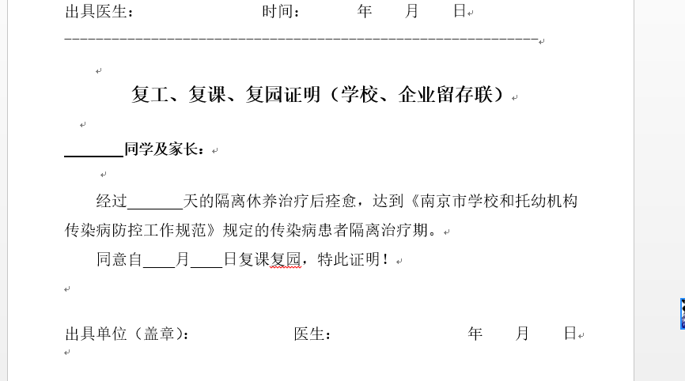

Slide 16
常见传染病防控措施
1、保持良好的个人及环境卫生。在流行前期有计划地开展几次卫生运动，清扫周围环境和室内卫生，勤洗衣、晒被。
2、应在学校疫情报告人的指导下进行，由班主任或班级卫生员对早晨到校的每个学生进行观察、询问，了解学生出勤、健康状况。发现学生有传染病早期症状（如发热、皮疹、腹泻、呕吐等）以及疑似传染病病人时，应当及时告知学校疫情报告人，学校疫情报告人要进行进一步排查，以确保做到对传染病病人的早发现、早报告。班主任应当密切关注本班学生的出勤情况，对于因病缺勤的学生，应当了解学生的患病情况和可能的病因，如有怀疑，要及时报告给学校疫情报告人。学校疫情报告人接到报告后应及时追查学生的患病情况和可能的病因，以做到对传染病病人的早发现。

Slide 17
3、宣传防治冬春季呼吸道传染病的科普知识，增强广大群众预防意识，以使病人得到早发现、早报告、早诊断、早治疗并使疫点得到早处理，做好环境消毒工作。
4、均衡饮食、适量运动、充足休息，避免过度疲劳。遇到气候变化，注意增减衣服。
5、每天开窗通风数次（冬天要避免穿堂风），保持室内空气新鲜。
6、勤洗手，使用肥皂或洗手液并用流动水洗手，不用污浊的毛巾擦手。双手接触呼吸道分泌物后（如打喷嚏后）应立即洗手。
7、打喷嚏或咳嗽时应用手帕或纸巾掩住口鼻，避免飞沫污染他人。患者在家或外出时佩戴口罩，以免传染他人。
8、在呼吸道传染病发高发期，尽量减少集会等活动。尽量避免参加校外卫生状况无法保障的补课。

Slide 18
9、接种有效疫苗，在流行季节前接种疫苗也可减少感染的机会或减轻感染症状。
学校应加强水源、饮食、粪便管理。
10、规范进行按时消毒，出现传染病患者时或者传染病高发期时应增高消毒频率、消毒浓度。
11、追踪疫情动态，及时向当地疾控部门报告。

Slide 19
栖霞区中小学本学期停课情况

Slide 20
本学期因病缺课上报情况
我区每日报告率：87.13%（90%）
我区非零报告率：44.88%（50%）
两个率都不达标！！

Slide 21
9.1日-11.30日因病缺课使用情况一览表

Slide 24
南京市丁家庄第二小学
南京市宁燕外来工子弟小学
南京市栖霞区化纤厂小学
南京市紫金小学
南师附中丁家庄初级中学
栖霞实小尧佳路校区
栖霞幼儿园东阳分园
摄山星城第二小学
熊猫幼儿园颐和家园分园
钟化小学

Slide 25
谢谢大家

